Slide 1
Развитие действенного интереса детей к народной культуре
Выполнила:
Дуппор Е.В.
Воспитатель МДОУ №99
Миасс - 2013

Slide 2
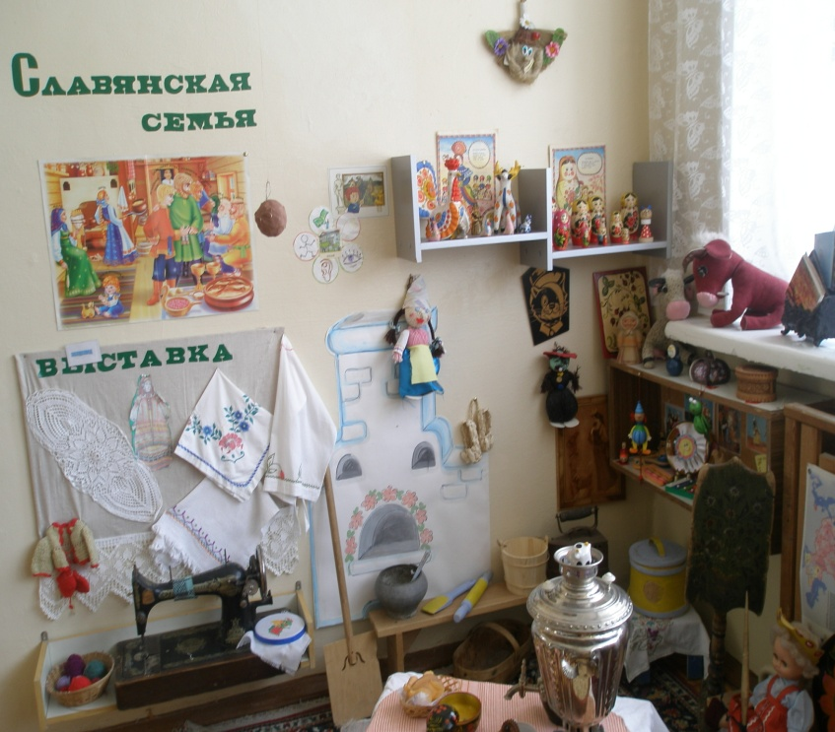
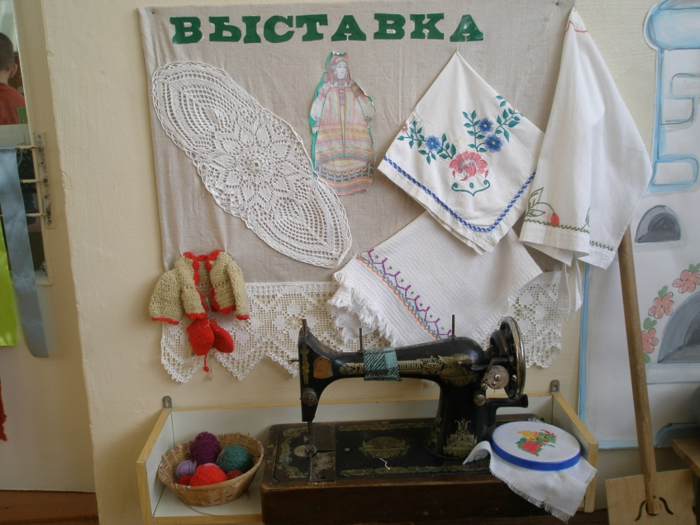
Музей «славянской избы»
Готовимся к встрече гостей
Рукоделие

Slide 3
Планирование
Народный календарь | Фольклор в орг/д-ти | Фольклор в реж/м | Фольклор в сам/д | Фольклор в обр/д. с семьей
Народное название месяца Народные приметы Народные праздники | Лепка Аппликац. Рисование Чтение Беседа | Игра/драм. Подв/игра Пальч/игра Хоров/игра… | Сюжет/игр Игры в «Музее славянской избы» Выставки … | Совм/праздники,разв-лечения…

Slide 4
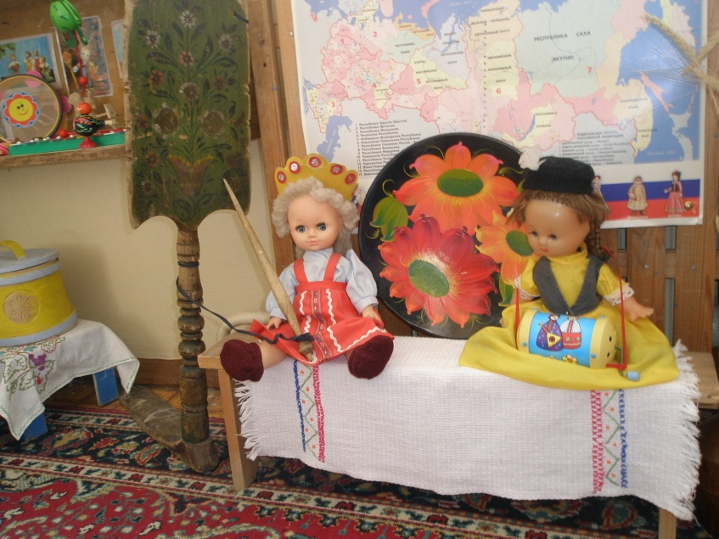
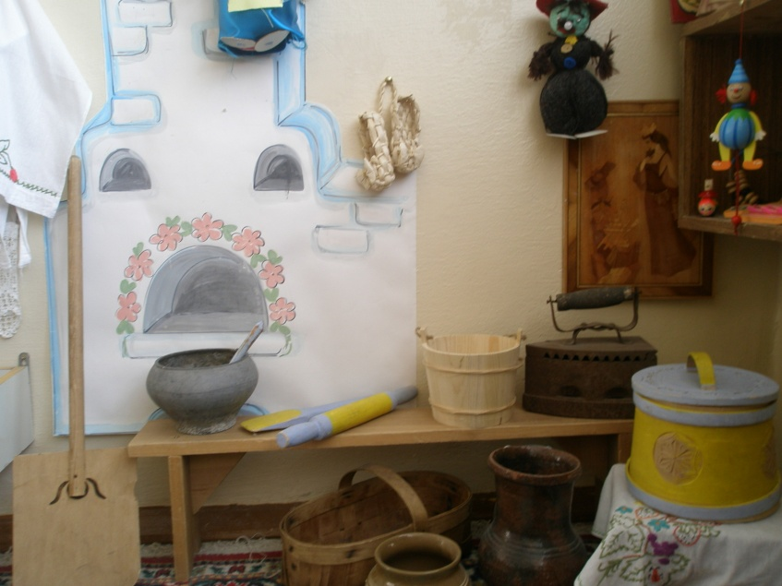
Гу-ту-ту, гу-ту-ту, вари кашу круту, подливай молочка, накорми казачка
Прялка, веретено
Кухонная утварь

